Slide 1
Миколаївський ліцей №19 Миколаївської міської ради Миколаївської області Номінація «Історик-Юніор»
Тема проєкту: «Сучасні регіональні міські історичні артефакти, як нагадування та пересторога»
Автор: Степанов Кірілл Сергійович
Навчальний заклад: Миколаївський ліцей №19 Миколаївської міської ради Миколаївської області.
Клас: 7-В
Територіальне віділення МАН: Миколаївське територіальне відділення при МОЦТКЕ УМ. Населений пункт: Миколаїв, Миколаївська область.
Керівник: Зеркаль Миколай Миколайович, учитель історії Миколаївського ліцею №19.

Slide 2
Мета: продемонструвати всім, що оточуюче міське середовище має право бути досліджуваним та проаналізованим з історичної точки зору, створити умови для дослідницької та пошукової діяльності серед дітей та підлітків Миколаєва, підштовхнути до створення власних дослідницьких проєктів, формування творчих груп, зберегти об'єктивні історичні знання для нащадків. Завдання: своїм практичним доробком, розробленим та на базі ліцею опробованому екскурсійному маршруту продемонструвати тісний генетичний зв'язок поколінь земляків, нагадати як позитивні, так і трагічні періоди в історії Інгульського району, Миколаєва, України в цілому, продемонструвати взаємообумовленість вчинків кожного із нас і їх вплив на життя всіх, збагатити відчуття гордості за наше місто та активізувати дослідження життєвих доль героїчних мешканців, підготувати друкований варіант екскурсійного маршруту обраних пам'яток, створити базу артефактів за допомогою фото та відео про сучасний стан пам'яток для збереження на майбутнє, правильно створити базу усноісторичних джерел, визначити стан та можливі шляхи консервації, відновлення історичних об'єктів. Об’єкт дослідження: історія Інгульського району міста Миколаєва 1970-2000-і роки. Предмет дослідження: архівні документи, монографії, наукові публікації, сучасні інтернет-ресурси регіонального спрямування, записані автором інтерв'ю з місцевими мешканцями, керівниками підприємств та установ які приймали участь у процесах містобудування та встановлення історичних пам'ятників на території Інгульського району м.Миколаєва.

Slide 3
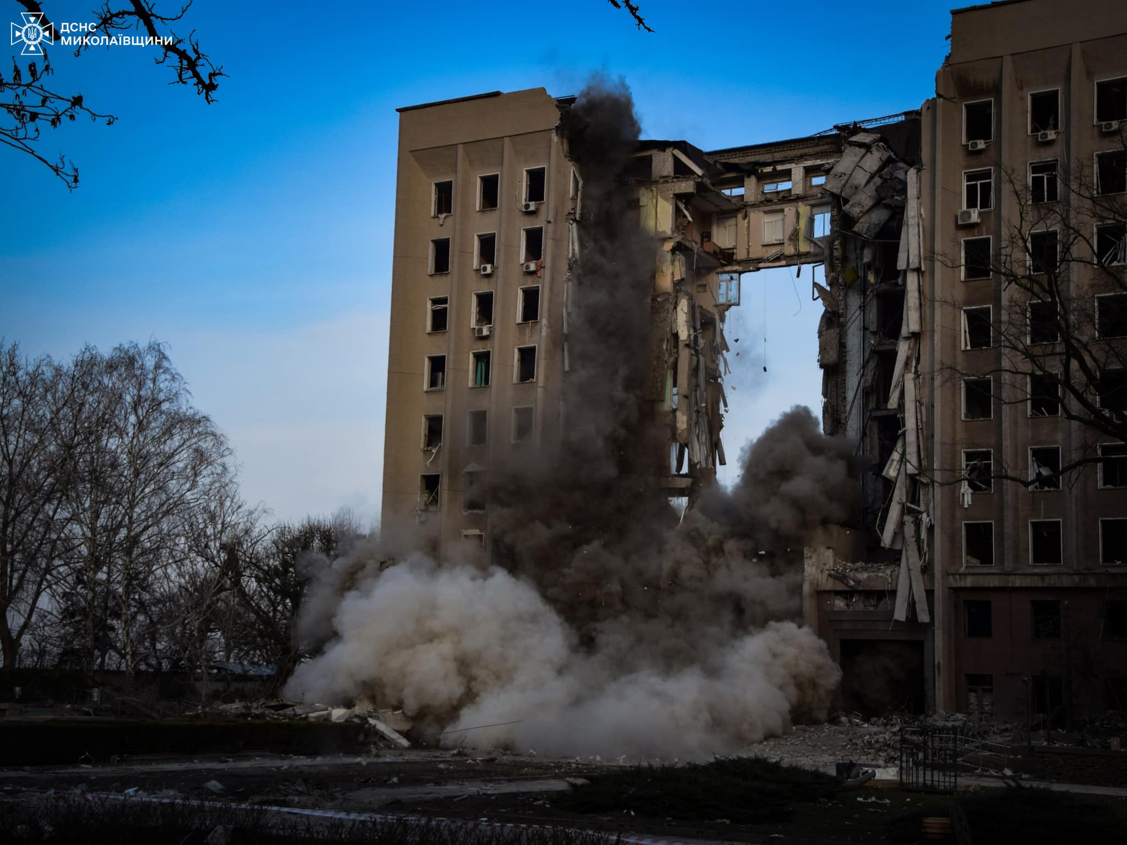
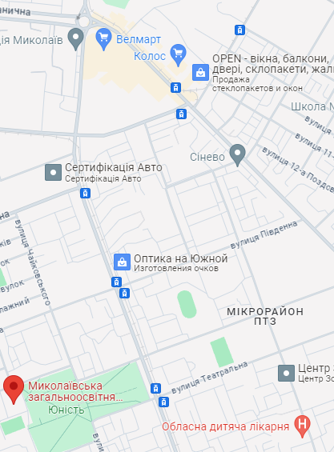
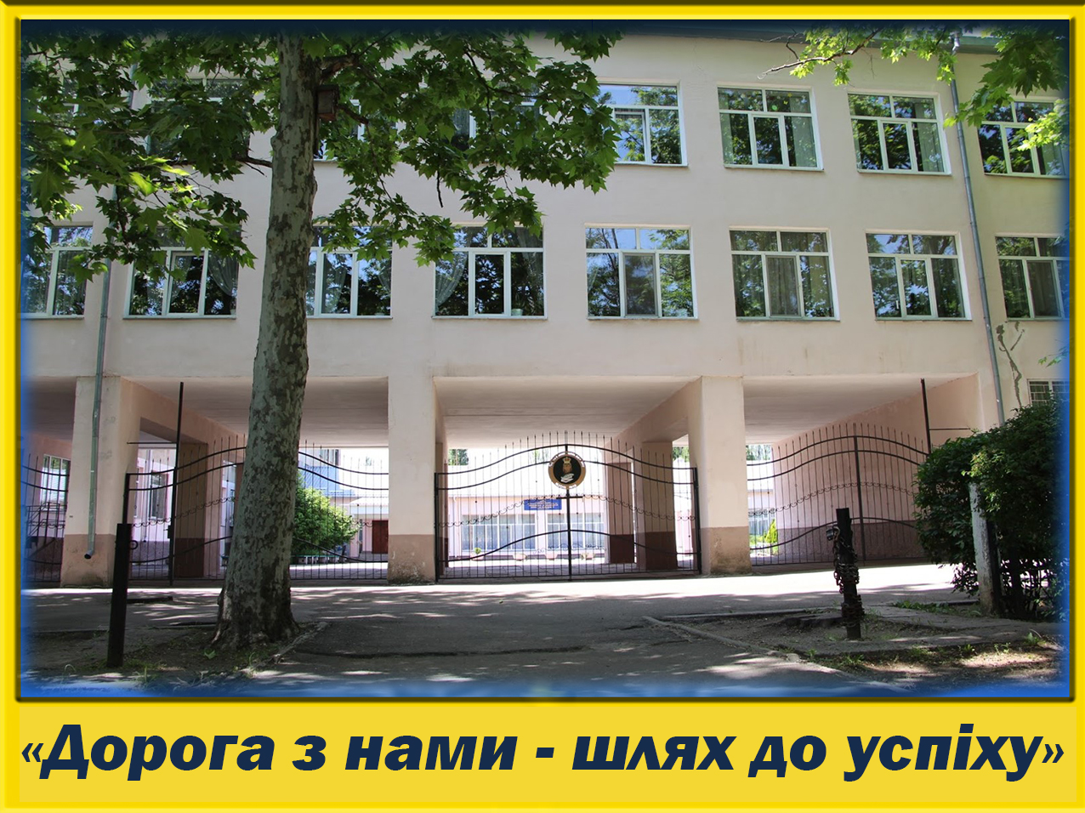
Указом Президента України було присвоєно відзнаку «Місто-герой України» (24 березня 2022 р. ).
В 1974 році почала працювати середня школа
№19 (Миколаївський ліцей №19), вул.Передова 11-А.
Незмінний директор: Ільїн Олексій Олексійович Екскурсійний маршрут проходить по вулицям Театральній до проспекту Богоявленському та до Херсонського шосе.

Slide 4
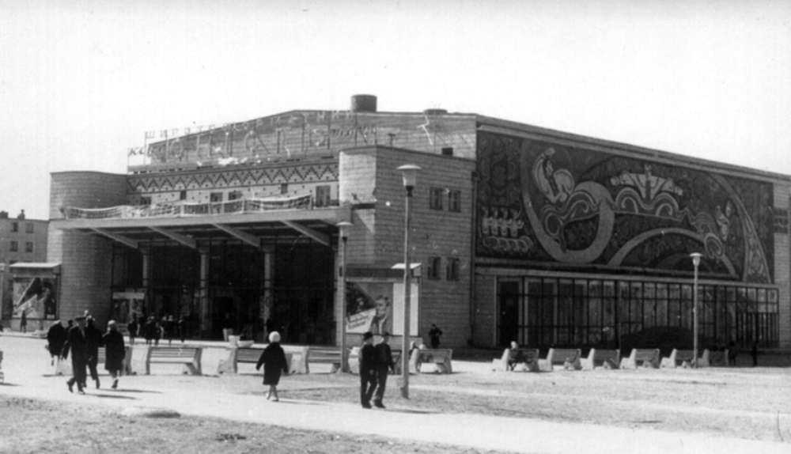
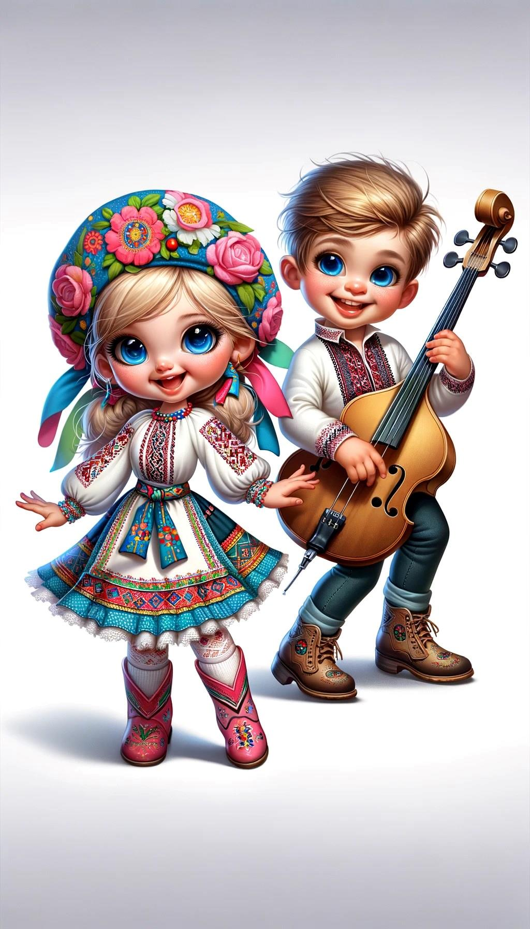
Кінотеатр “Юність” почав працювати в 1971 році на місці колишнього пустиря в Інгульському районі. Коли місцеві органи влади оприлюднили рішення про майбутнє будівництво кінотеатру, молодь із комсомольських організацій Заводського та Ленінського районів почала допомагати будуправлінню №10. Згодом залучились до процесу будівництва працівники та інші організації які розташовувались в Інгульському районі. Коли у 1970 році миколаївські будівельники дізналися про скликання чергового з’їзду Комуністичної партії СРСР то вирішили прискорити процес, але потрібні були кошти – 500 тисяч рублів. Це була величезна сума, але коли у березні 1971-го у Москві відбувся головний форум радянських комуністів, акт про здачу в експлуатацію кінотеатру «Юність» вже було підписано комісією. На початку квітня 1971 р. на проспекті Богоявленському (Октябрському) відбулося урочисте відкриття широкоформатного кінотеатру на 1200 місць. Так почав працювати миколаївський кінотеатр “Юність”, названий на честь молодих робітників, які працювали для свого району.
З 2013 року в цьому приміщенні працює Концерт-хол “Юність”. Заклад знаходиться біля найбільшої транспортної магістралі Миколаєва – Богоявленського проспекту .

Slide 5
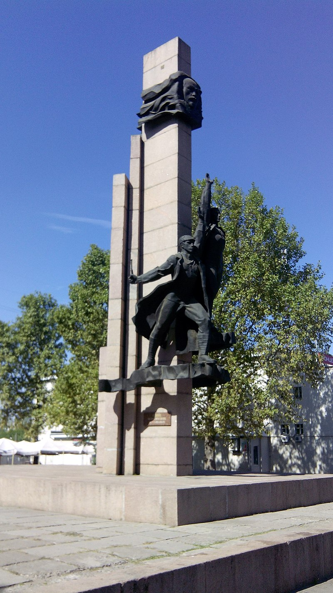
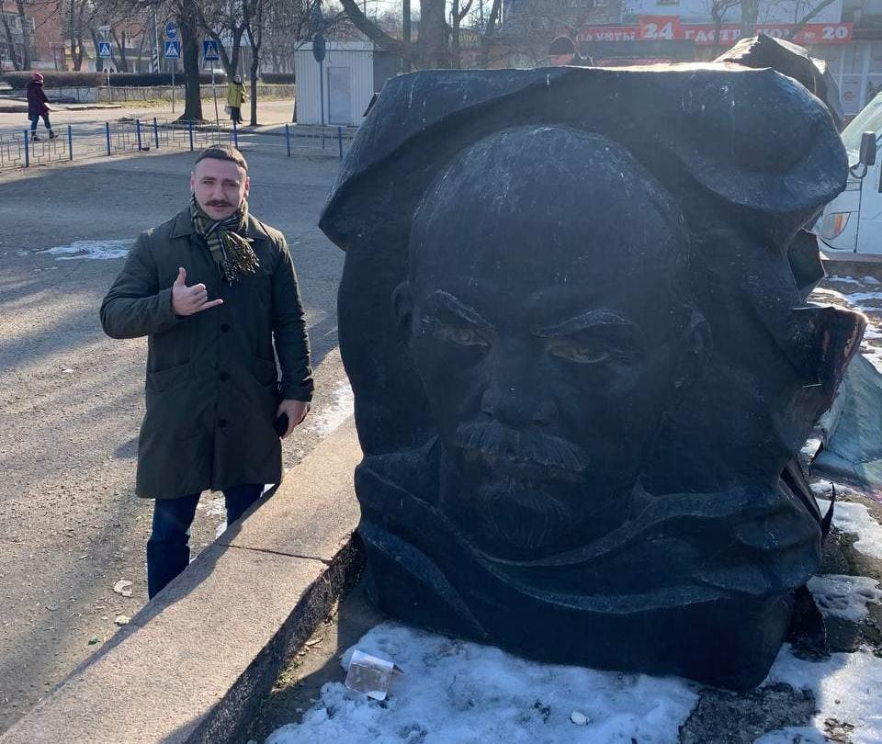
Біля кінотеатру «Юність» розбито парк «Ленінського комсомолу» - зараз «Молодіжний», який залишається популярним місцем відпочинку та дозвілля мешканців не лише району, а і міста в цілому. До війни яскраві атракціони, лави приваблювали дітей, підлітків, людей похилого віку, а молодих мам - гральний майданчик «Рошен». Працювала мережа закладів швидкого харчування, різновікові дитячі атракціони і вже такий незвичний сьогодні танцювальний майданчик під відкритим небом.
Згодом в 1978 р. біля кінотеатру було відкрито пам`ятник «Ленінському комсомолу»- зараз «Молоді». Автори були місцеві, земляки: скульптори І.В. і Ю.А.Макушини, архітектори О.П. і В.Попови. Після початку процесу декомунізації, тривалих дискусій та неодноразового розгляду питання на сесіях виконавчого комітету Миколаївської міської ради 8 грудня 2021 року було дозволено демонтувати декілька елементів пам`ятника. Так 4 лютого 2022 року було демонтовано барельєф Володимиру Леніну з пам`ятного знаку.

Slide 6
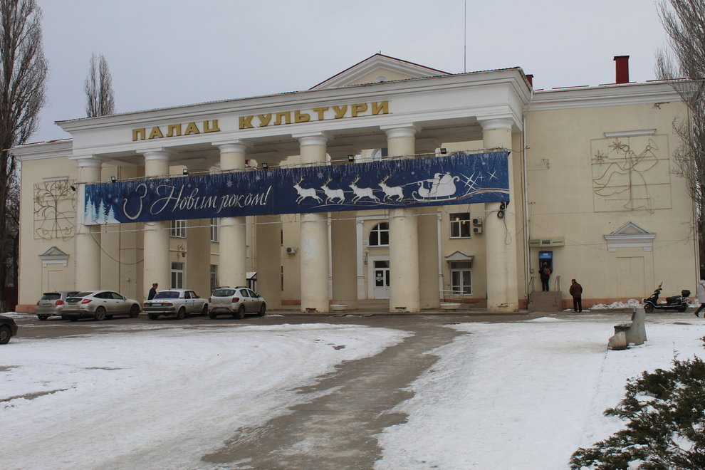
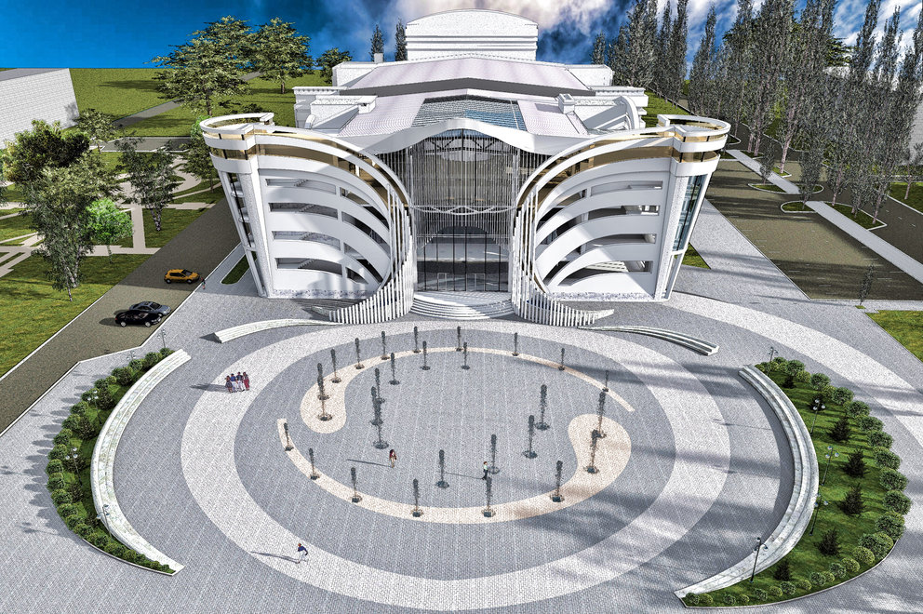
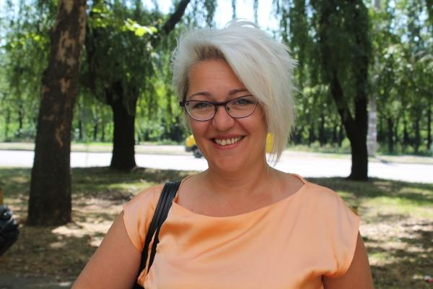
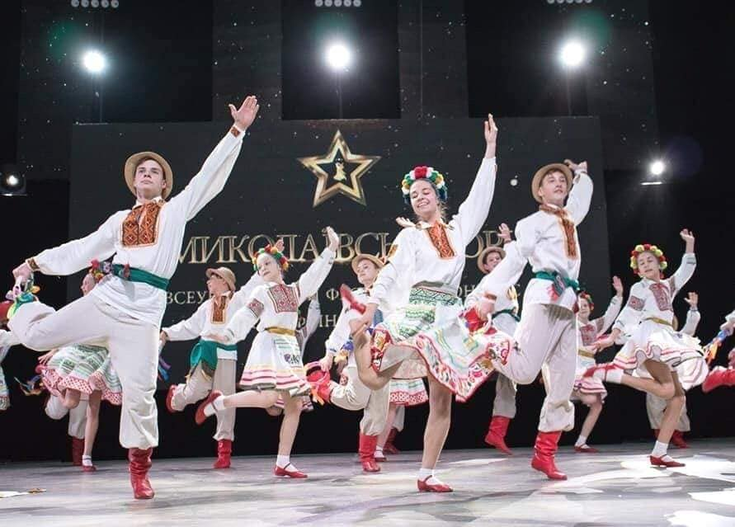
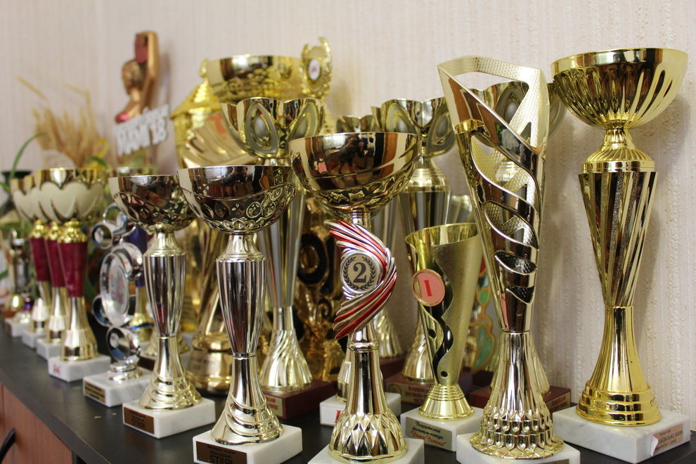
Палац культури «Молодіжний»(імені «40-річчя Жовтня») побудовав завод «Зоря-Машпроєкт» і урочисто відкрив в 1957 р. Нове приміщення стало осередком культурного життя не лише району міста, а і міста Миколаєва в цілому. Різновікові гуртки та секції перетворили мешканців району на заповзятих митців і учасників різного рівня конкурсів і змагань. Після проголошення незалежності та запровадження ринкової економіки промислові підприємства стали масово позбавлятись «обтяжливих» культурних закладів. Так з балансу ДП «Зоря-Машпроєкт» цю установу було передано на баланс міста. В 2010 р. палац культури було перейменовано на Палац культури «Молодіжний». В цьому, 2024 р., має виповнитись 16 років як його керівником працює Захарова Юлія Вікторівна. Вона в 1994 р. у віці 18 років прийшла до Палацу культури, як керівник створеною на засадах прибутковості студії «Капріз», яка продовжує працювати та дарувати глядачам видовищні виступи і зараз. До сучасної війни в Палаці культури працювало 30 творчих різного жанру колективів і займалось в них майже 1000 дітей. Напередодні пандемії COVID-19 було міською владою прийнято рішення і розпочато процес реконструкції будівлі. Нажаль так сталось, що вартість робіт в процесі будівництва почала зростати і бюджет міста самостійно став неспроможний продовжити фінансування. Тому сьогодні ми спостерігаємо «заморожене» будівництво, скорочені навчальні площі та внаслідок війни значне зменшення як творчого колективу, так і молоді яка займається своїм творчим розвитком. Плани ж у всіж задіяних у прийнятті рішень були грандіозними, окремі світлини візуалізації вражають....

Slide 7
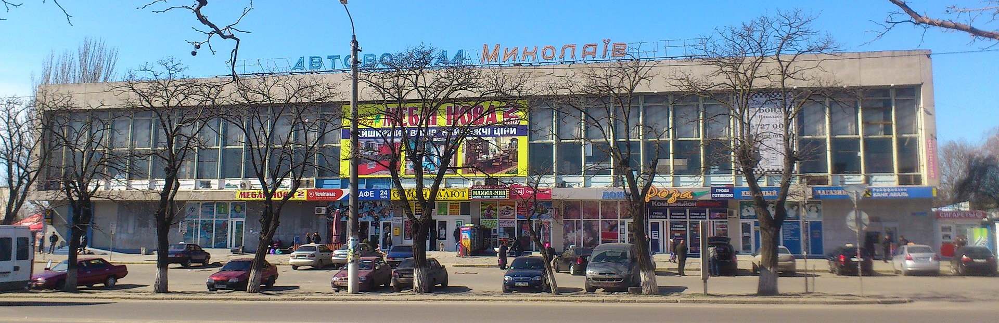
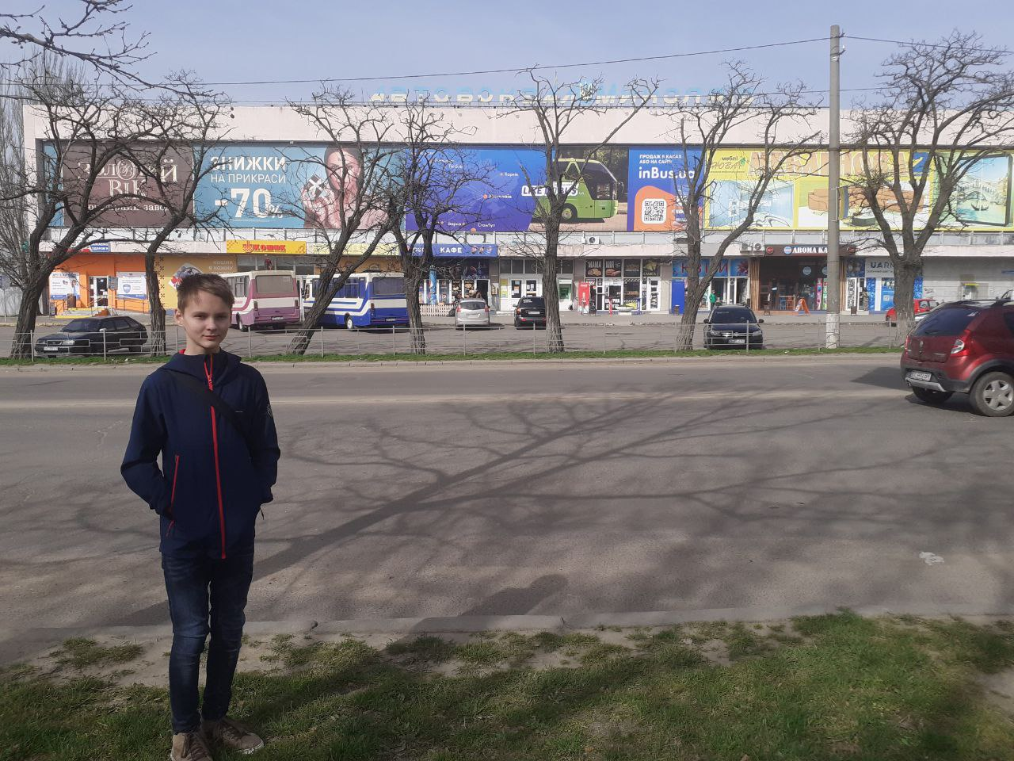
Важливу роль у розвитку Миколаєва як обласного центру відігравав і продовжує відігравати Миколаївський міжміський автовокзал. Зростання населення та кількості пасажирів обумовили прийняття рішення про будівництво нового сучасного та оптимально розташованого приміщення автовокзалу в 70-ті роки ХХст. Проєкт було розроблено місцевим, миколаївським, архітектором Є.Я.Кіндяковим та інженеро П.І.Крейцеровою. Здається, що планування об'єкту просте, але придивившись ми бачимо, що будівля автовокзалу складається з трьох поверхів, що дуже функціонально. За радянських часів архітекторам було поставлено завдання показати не зовнішню красу об'єкта, а внутрішню функціональність. Простий призматичний об'єм автовокзалу вирішено досить традиційно для свого часу – потужний вітраж, розчленований слабко вираженими сонцезахисними ребрами, позбавлені будь-яких деталей глухі бічні стіни. Перший поверх виконує функції транзитного – через нього можна потрапити до перонів. Тут же розташовуються широкі сходи, що ведуть до цокольного приміщення до камер зберігання, в зали очікування другого поверху і далі на третій поверх, де розміщені кімнати відпочинку, зараз – торгові площі. Концентрація цих функціональних частин автовокзалу в єдиному блоці дозволила вирішити проблему, що стояла перед архітекторами при проектуванні споруд такого типу - уникнути скупченості людей на обмеженій площі. Громадський транспорт, який зв'язує автовокзал з іншими районами Миколаєва, підходить з боку Богоявленського проспекту.

Slide 8
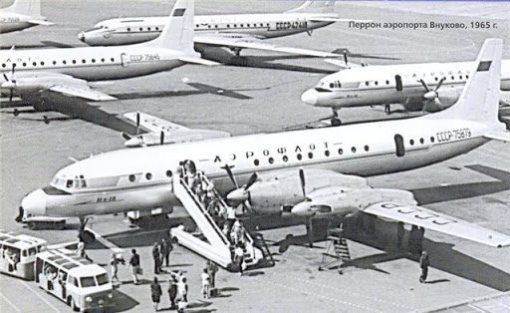
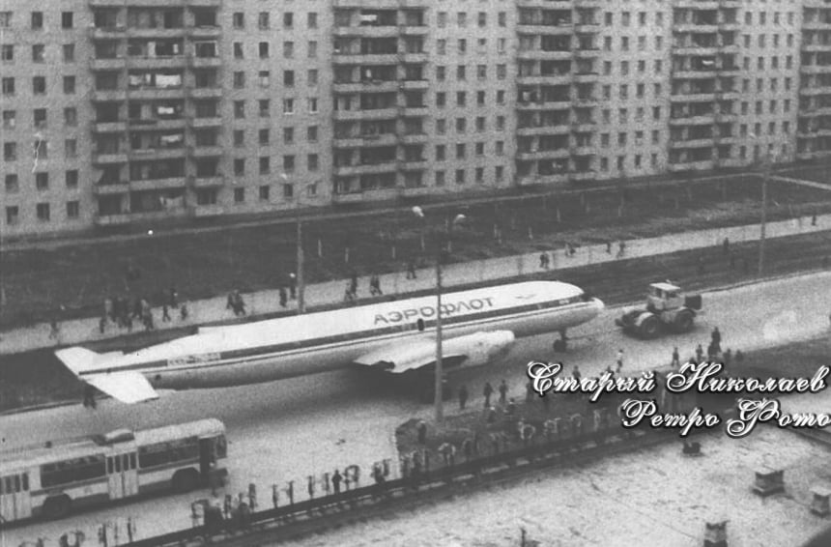
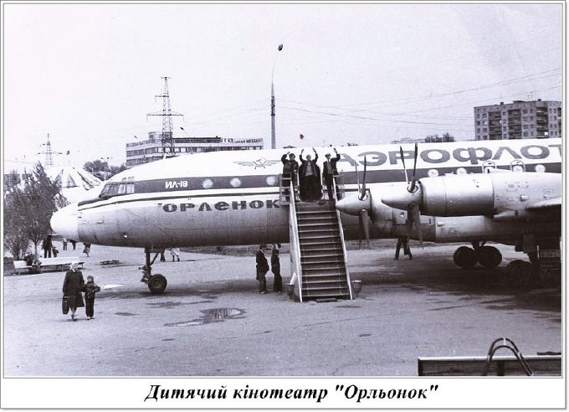
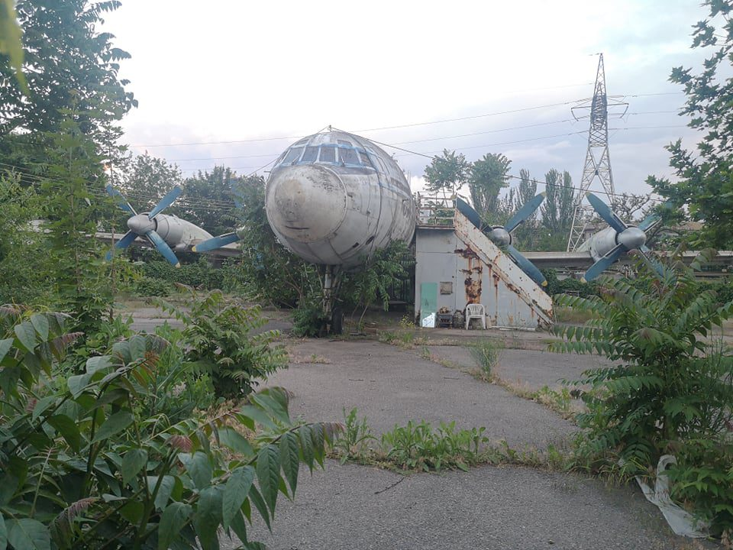
Літак ІЛ-18, який сьогодні являє купу іржавого металу був створений в 1962 р. Він був першим прототипом, на підставі якого почали виготовляти ІЛ-18Д. Впродовж 16 років він регулярно літав по всьому Радянському Союзу. В 1978 р. його було списано тому що в 1973 р. 2 січня вночі службовий автомобіль аеропорту зіткнувся з літаком та пошкодив фюзеляж, що унеможливило його подальшу експлуатацію. Його та ще один такий самий було відправлено до Миколаєва. Другий було встановлено біля спортшколи «Надія», але з часом він був відправлений на металобрухт. Досліджуваний нами експонат прибув до Миколаєва в 1979 р. і його тягла спецтехніка по проспекту Миру до ринку «Колос». Після цього його було переобладнано в дитячий кінотеатр «Орленок». Мешканці як Інгульського району, так і Миколаєва в цілому, да і області в цілому потрапивши до цієї локації намагались обов'язково подивитись в ньому мультфільми. Хлопці після безпосереднього контакту з такою могутньою технікою спрямовували свої інтереси або до авіамоделізму, або до інших технічних гуртків району, що допомагало профорієнтаційній роботі з молоддю. Після здобуття незалежності та переходу на ринкову економіку намагались створити на його базі кафе, але це не виправдалось і тоді міська влада надала згоду на його приватизацію. Як з‘ясувалось пізніше, підприємця цікавила лише земля під літаком. Сам літак було зачинено і він повільно почав руйнуватись. Сьогодні він ще стоїть на своєму місці але доля його незрозуміла….

Slide 9
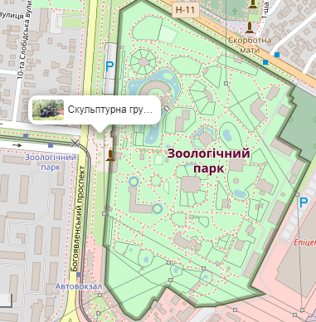
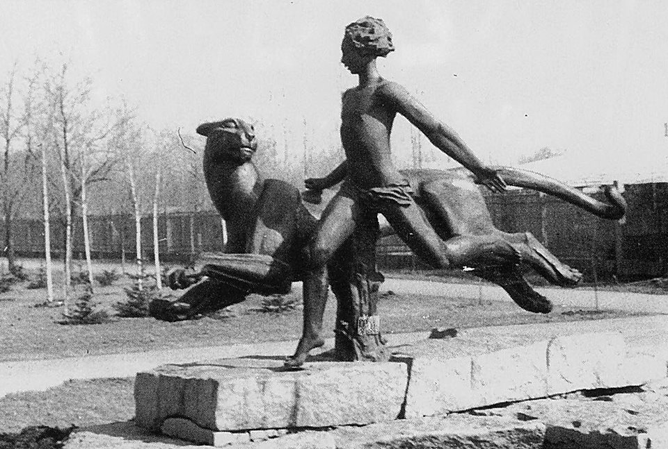
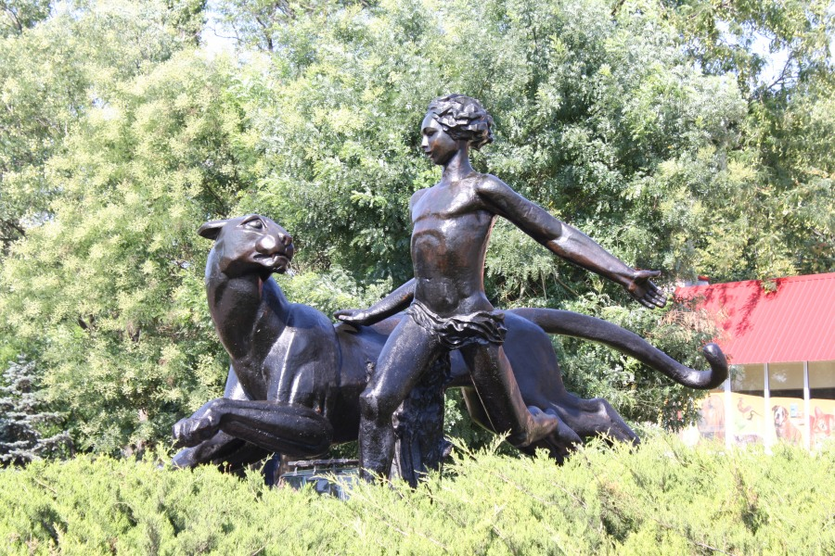
Перед входом до Миколаївського зоопарку в 1978 році була встановлена Скульптурна група «Мауглі та Багіра». Скульптурна група «Мауглі та Багіра» є центральною фігурою площі. На гранітному постаменті зображено у стрімкому русі персонажів книги Редьярда Кіплінга «Книга джунглів», – Мауглі та його вірну захисницю Багіру, їх погляд спрямований одне на одного. Фігури виконані з міді. Споруджена за авторським проєктом І. В. Макушиної, в якому брали участь архітектори О. П. Попова і В. П. Попов, а також художник по металу В. Г. Пахомов. За задумом авторів, скульптура відображає єдність людського світу та світу живої природи. Пам'ятник служить нагадуванням про те, що взаєморозуміння можна досягти навіть у суворих умовах джунглів. Згодом «Мауглі та Багіра» стали емблемою зоопарку і найбільш впізнаваною його рисою. Скульптура зображена на емблемі Миколаївського зоопарку. У 2001 році скульптура була зображена на ювілейній монеті номіналом 2 гривні, які карбувалися Націнальним банком України до 100-річчя зоопарку. Укрпошта випустила тираж ювілейних конвертів з маркоюСкульптура неодноразово піддавалася актам вандалізму. У 2007 році невідомі відпилили і здали на металобрухт ногу Мауглі. Скульптуру поновили, але зловмисників так і не знайшли. 17 лютого 2012 року скульптура знову зазнала нападу: співробітники міліції затримали зловмисника, який за допомогою ножівки по металу намагався розпиляти одну із частин скульптури. 19 жовтня 2018 року зоопарк розпочав реконструкцію скульптурної групи. Миколаївський зоопарк виготовив і встановив огорожу навколо фігур, щоб убезпечити її від людей, а художник, реставратор і один з учасників створення самого проєкту пам'ятника – В. Г. Пахомов розпочав реставрацію самої скульптури.
4 жовтня 2023 р. стало відомо, що пішла із життя представниця легендарної миколаївської мистецької родини Інна Вікторівна Вона була Заслуженою художницею України. Проте багато хто з миколаївців знають її як чудового викладача в галузі художньої освіти. Вона щиро ділилася знаннями та вміннями з молодими митцями. Багато її виставок як в родинному колі, так і на загально художньому рівні в музеї відбулося протягом багатьох десятиліть, – йдеться в повідомленні.
Інна Вікторівна Макушина — українська радянська скульпторка і художниця, членкиня Спілки художників України (1977), заслужена художниця України (2011). Народилася 1 квітня 1941 року у Миколаєві. Малюванням захоплювалася з дитинства, навчалася у студії при обласному Будинку народної творчості. З 1991 року працювала у творчій майстерні свого чоловіка, Заслуженого художника України Юрія Макушина.

Slide 10
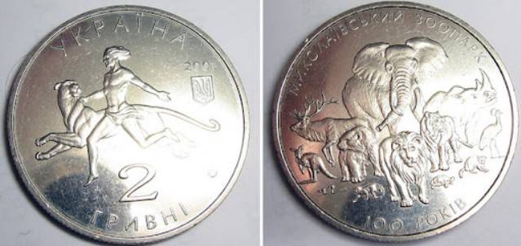
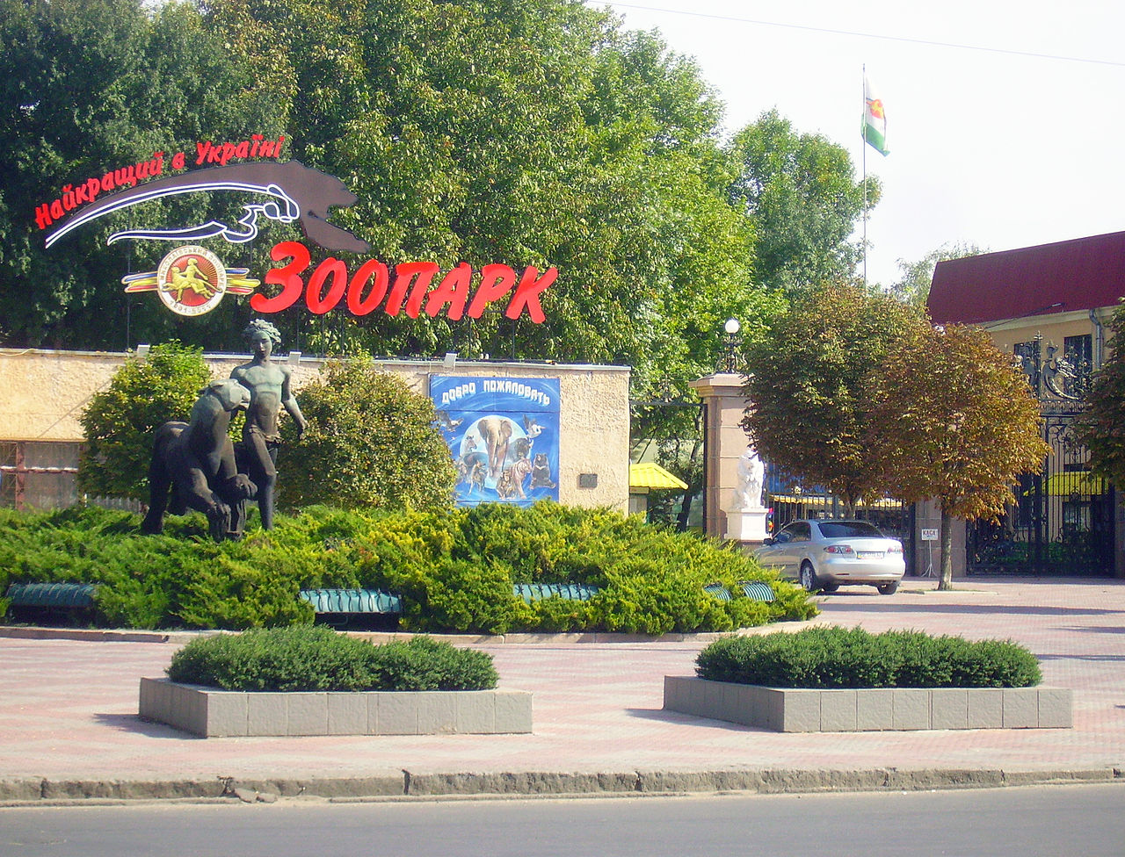
Микола́ївський зоопа́рк — один із найкращих і знаних зоопарків в Європі, розташований в Миколаєві. Один з найстаріших зоопарків України. Історія зоопарку починається від 26 квітня 1901 року, коли міський голова Микола Леонтович заснував власну приватну колекцію. До 1925 року, розташовувався в будинку Леонтовича по вулиці Адміральській (на місці нинішнього облвиконкому), з 1925 був розширений, а від 1978 року міститься на новому місці — поряд з центральним автовокзалом на місці давнього міського цвинтаря. На поточний час посідає територію 18,48 га. У 1993 році першим серед зоопарків України був прийнятий до Європейської Асоціації Зоопарків і Акваріумів (EAZA). Бере участь в 18 Європейських програмах розведення рідкісних видів (ЕЕР), входить в Євро-Азійську Регіональну Асоціацію Зоопарків і Акваріумів (ЕАРАЗА), до Міжнародної Системи Обліку Тварин. У травні 2003 року, Миколаївський зоопарк першим із зоопарків України був прийнятий до Всесвітньої асоціації зоопарків та акваріумів (WAZA). 13 січня 2001 було урочисто піднято прапор зоопарку. Прапор був піднятий тодішнім депутатом Верховної ради України Віктором Горбачовим, заступницею міського голови Тамілою Бугаєнко і найстаршою працівницею зоопарку Валентиною Якуніною. До ювілею зоопарку Національний банк України випустив ювілейну монету вартістю 2 гривні «100 років Миколаївському зоопарку». Укрпошта надрукувала ювілейні конверти з відповідною маркою. Було повністю перероблено майдан перед зоопарком (архітектори О. П. і В. П. Попови, виконавець робіт «Глиноземпромбуд», директор В. А. Кондратюк). Художником Володимиром Пахомовим були виготовлені і встановлені нові вишукані ворота. 9 вересня 2001, відбулося урочисте відкриття нової площі та пам'ятника засновнику зоопарку Леонтовичу. Автори пам'ятника Інна, Юрій та Віктор Макушини. Того-ж дня було урочисто відкрито літні вольєри для левів і тигрів, які добудував «Глиноземпромбуд». 20 липня 2009 року на центральній площі зоопарку, перед воротами, встановлено двоє мармурових левів, які принагідно для Миколаївського зоопарку були привезені із Китаю. Через повномасштабне вторгнення російських військ на територію України та постійних обстрілів міста Миколаєва, Миколаївський зоопарк було закрито для відвідувачів наступного дня - 25 лютого. За цей час на територію зоопарку впало 8 реактивних ракет. На щастя, ніхто з людей і тварин не постраждав. З кінця лютого зоопарк звернувся до міжнародних організацій, жителів міста, з проханням купувати квитки онлайн, оскільки зоопарк був на кілька місяців закритий для відвідувачів. Завдяки зібраним коштам зоопарк зміг більш-менш існувати. Допомога надходила від ЄАЗА і зоопарків західної Європи у вигляді фінансової підтримки та підтримки сублімованими кормами з: Берліна, Варшави, Праги, Таллінна, Лодзі, а також інших зоопарків європейських країн. Починаючи з 16 листопада 2022 року, Миколаївський зоопарк став відкритим для відвідування не тільки у вихідні, а й у будні дні.

Slide 11
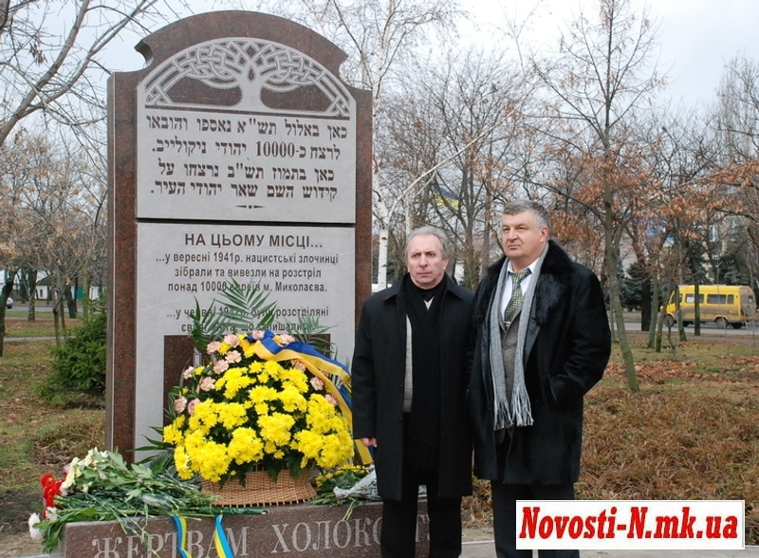
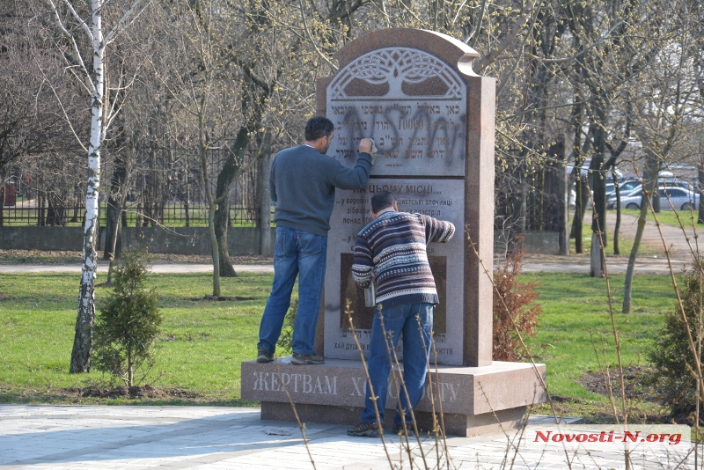
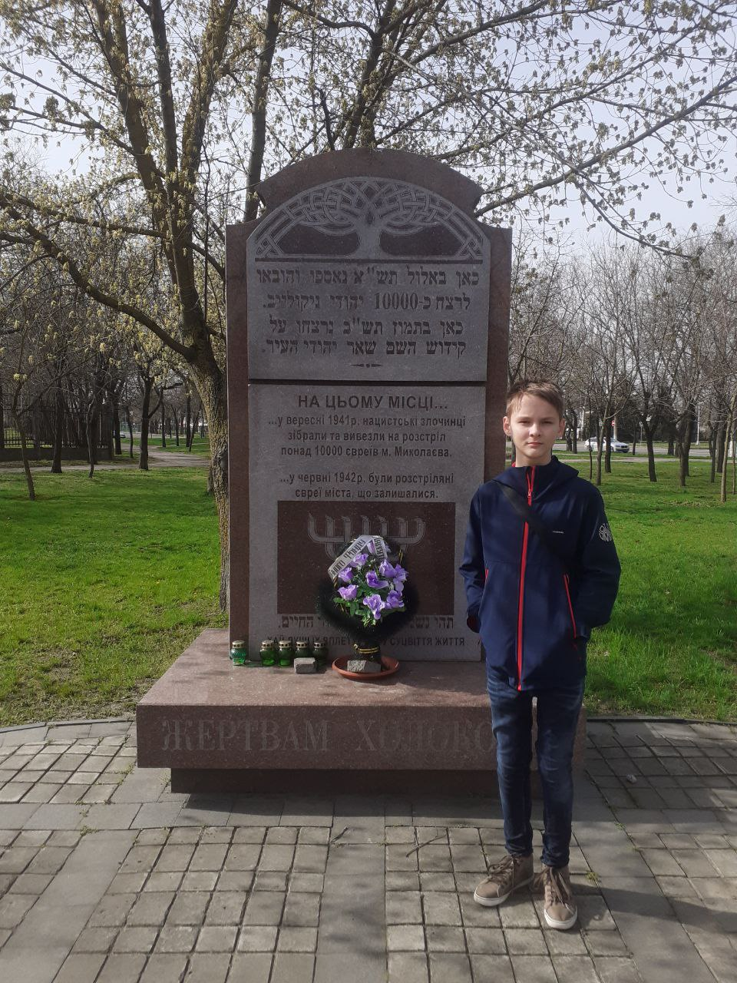
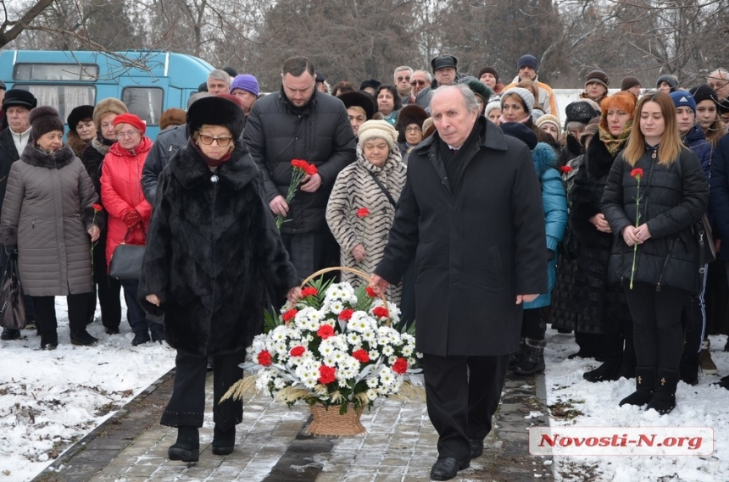
20 грудня 2011 р. за ініціативи товариства єврейської культури в Миколаєві було відкрито пам'ятник жертвам Голокосту. В Миколаєві було розстріляно біля 10 тисяч миколаївських євреїв в період 1941-1942 років. На цьому місці в 1941 р. збирали миколаївських євреїв для реєстрації та подальшого перенаправлення на поселення за містом. Всього в Миколаївській області розстріли були здійснені в 24 районах та в 28 місцях. За період окупації області, за даними Державної комісії з розслідування злочинів окупантів, найбільша кількість розстріляних євреїв припадає на село Богданівка Доманівського району – всього 54 тисячі чоловік. Загалом за роки війни в Миколаївській області було знищено 200 тисяч євреїв. Нажаль меморіал неодноразово піддавался актам вандалізму: в вересні 2012, березні, жовтні та грудні 2013 р., червні та липні 2014 рр. Жоден з цих злочинів не був розкритим….

Slide 12
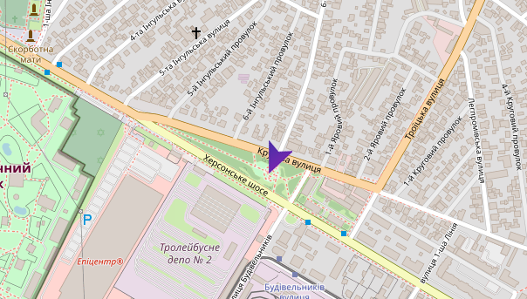
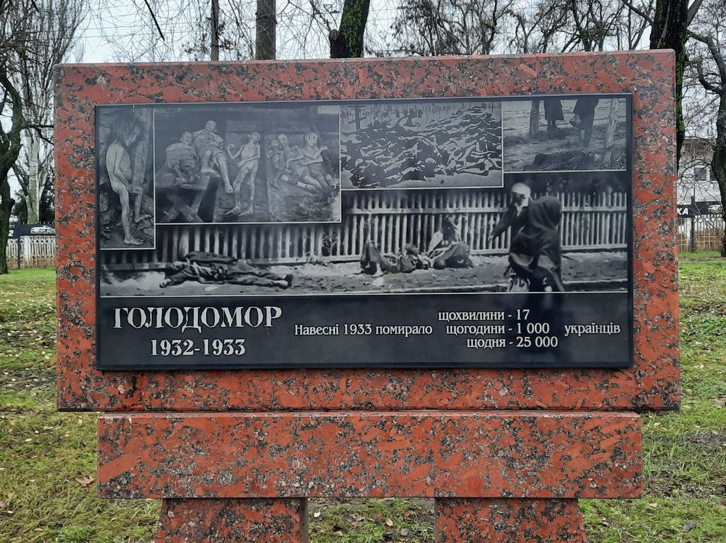
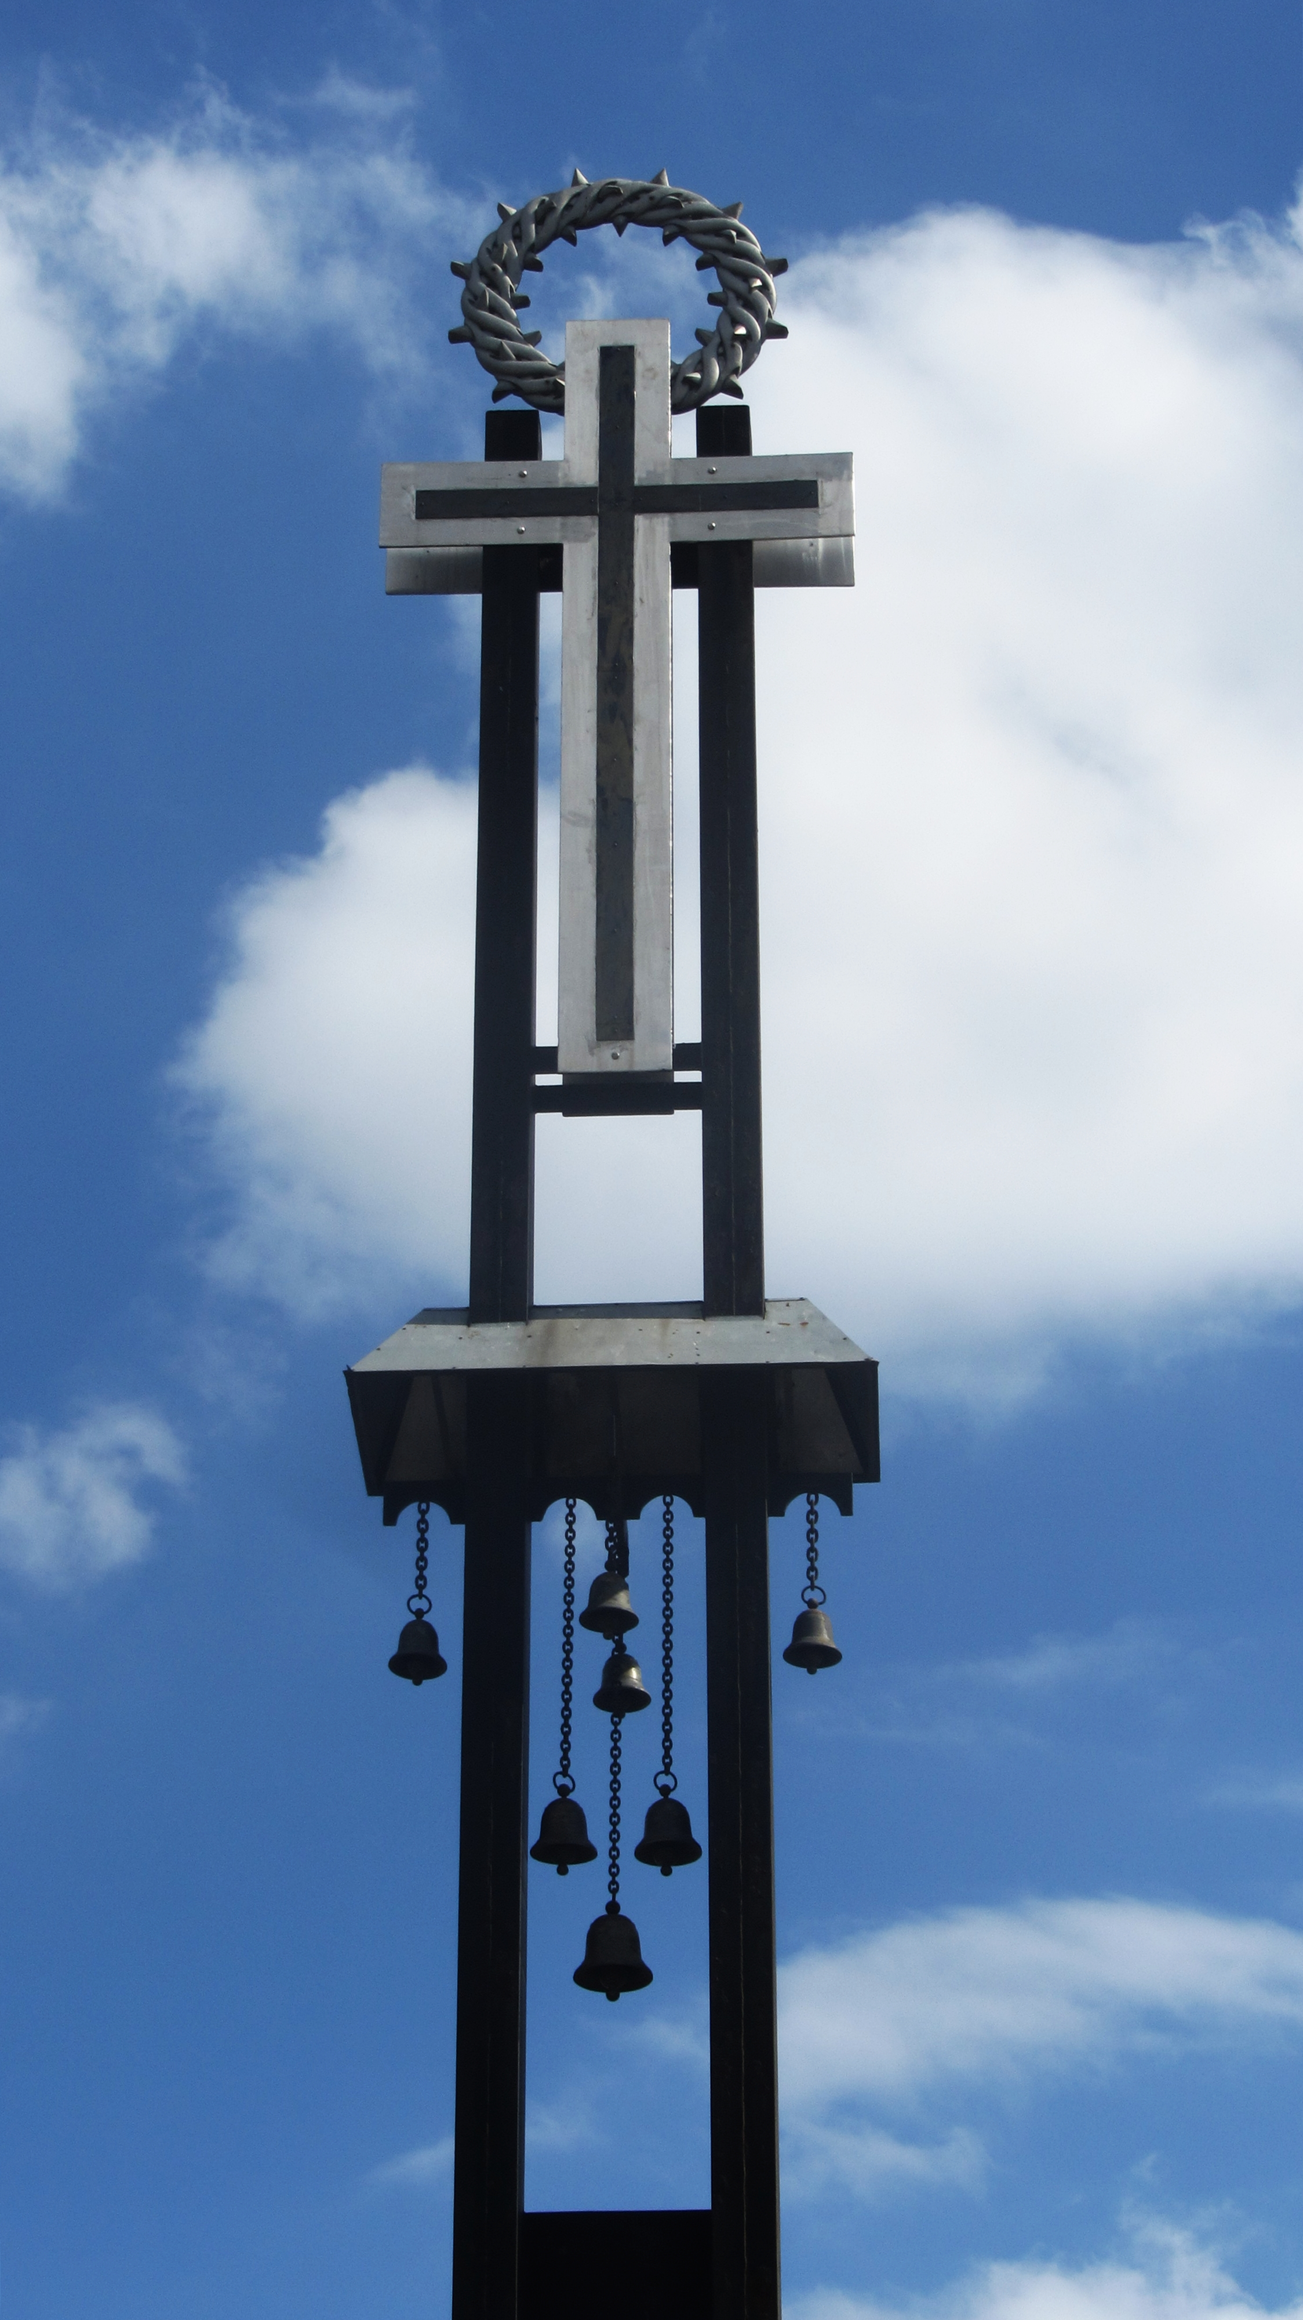
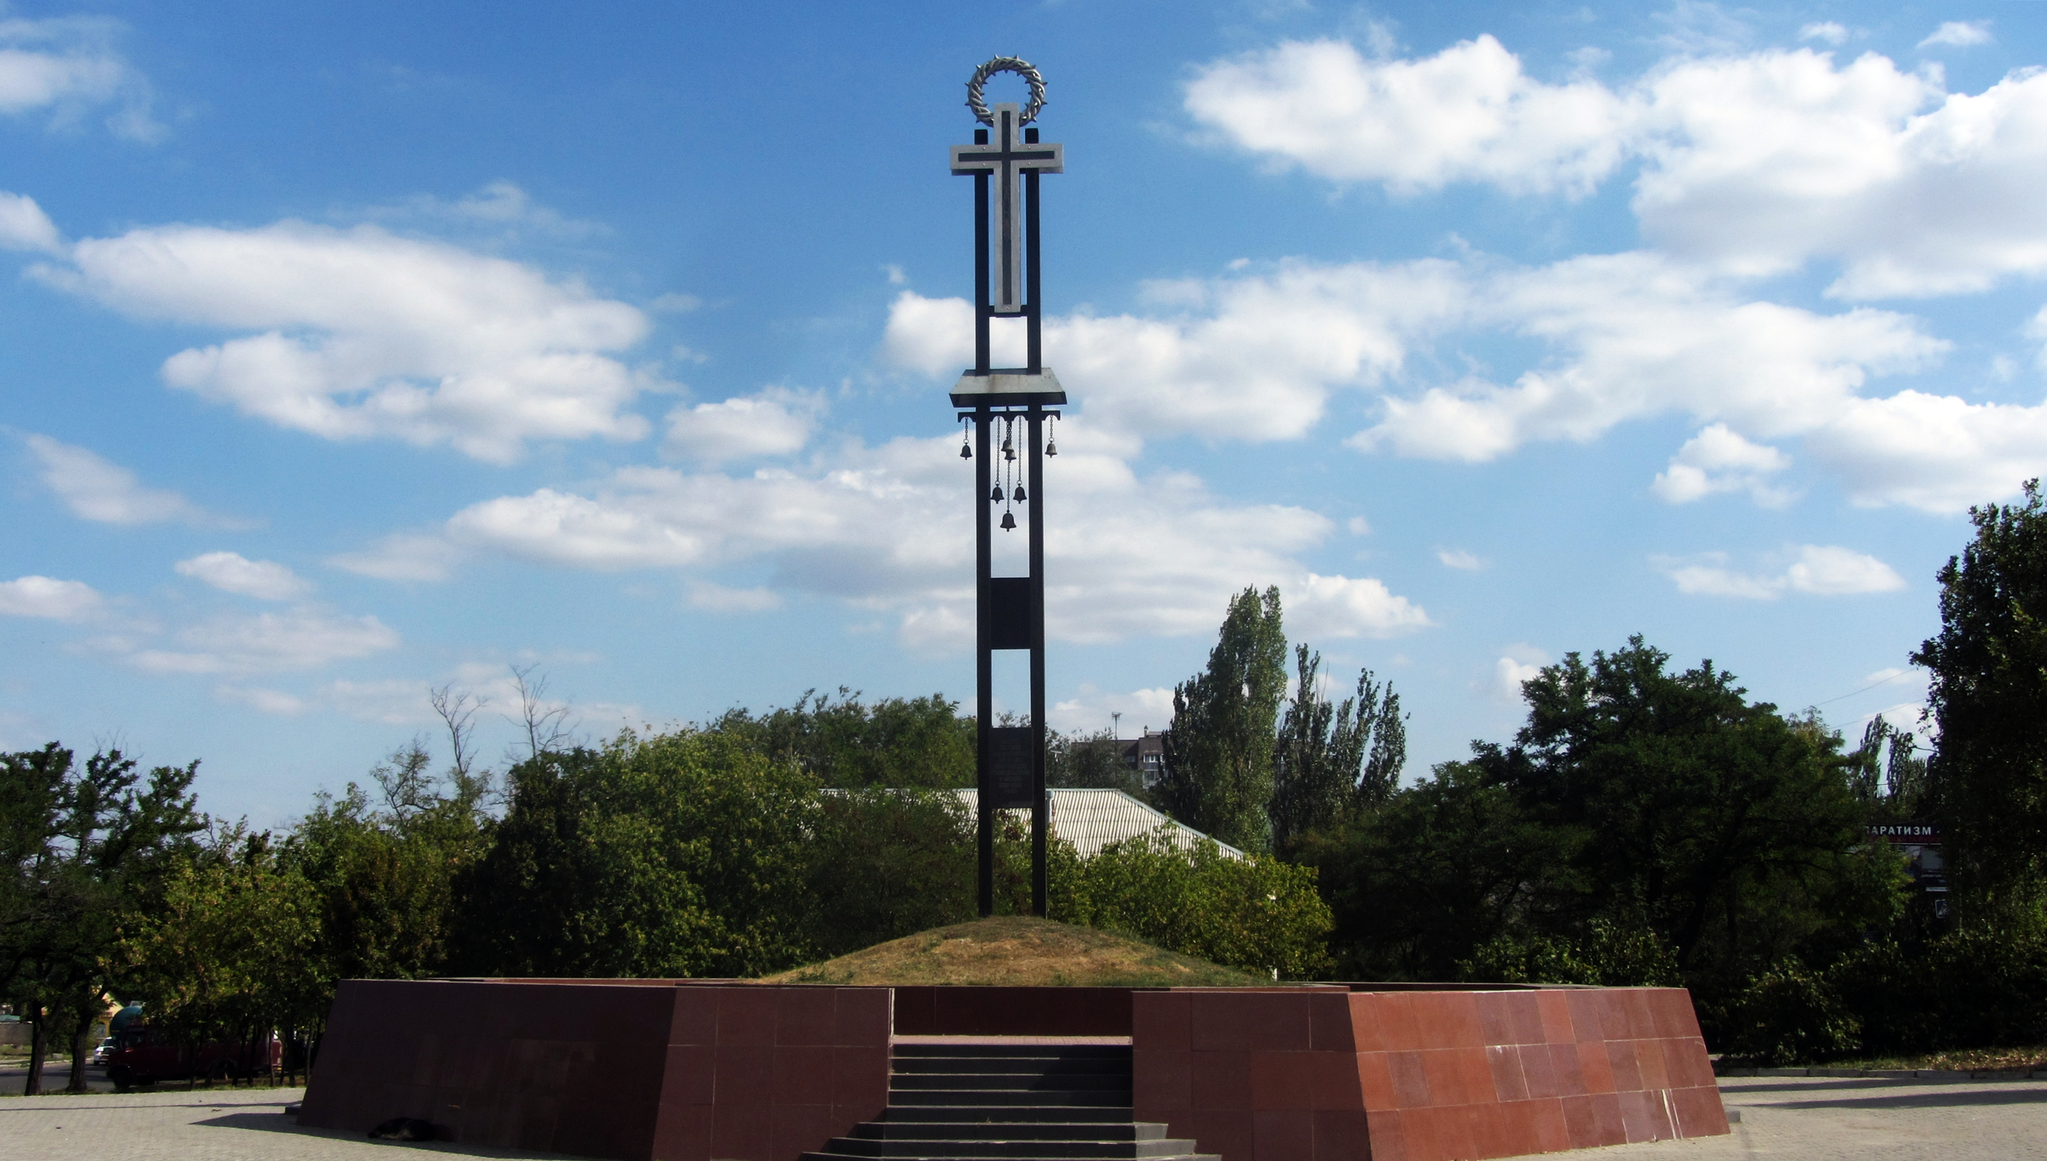
Історія зберігає не лише радісні події, а і трагедії людей, злочини державних органів і політичних діячів. В Миколаєві було створено за ініціативи Народного руху України меморіальний комплекс жертвам Голодомору 1932–1933 років встановили після проголошення незалежності України 12 вересня 1993 року( до 60-ї річної трагедії), було урочисто встановлено і освячено пам'ятний знак – дубовий хрест, подарований організацією «Просвіта» Сокальського району Львівщини з дерева. Тривалий час це залишалося єдиним пам'ятником жертвам Голодомору 1932–1933 років у Миколаєві. У 2003 р. обласним бюджетом було профінансовано реконструкцію та ремонт монумента та створено сквер навколо нього. Повторна реконструкція відбулась у 2008 р., коли встановили 6 меморіальних дошок з шліфованого граніту навколо головного монументу. Висота пам’ятного знака – 15 метрів. Головна конструкція та хрест - зі сталі, терновий вінок – із алюмінію, дзвони – із бронзи. Щорічно в четверту суботу листопада в Україні вшановують пам'ять жертв Голодомору 1932–1933 років і масових штучних голодів 1921–1923 і 1946–1947 років. Фахівці Міжнародної асоціації дослідників Голодомору-геноциду 1932-1933 років вважають що померли 10,5 мільйона українців. За приблизними підрахунками, на території теперішньої Миколаївської області померло від голоду щонайменше 100 тисяч осіб. І за цим страхітливим показником наш край посідав шосте-сьоме місце в Україні. Але чимало фахівців стверджують, що ця цифра – дуже занижена, насправді – постраждалих набагато більше.

Slide 13
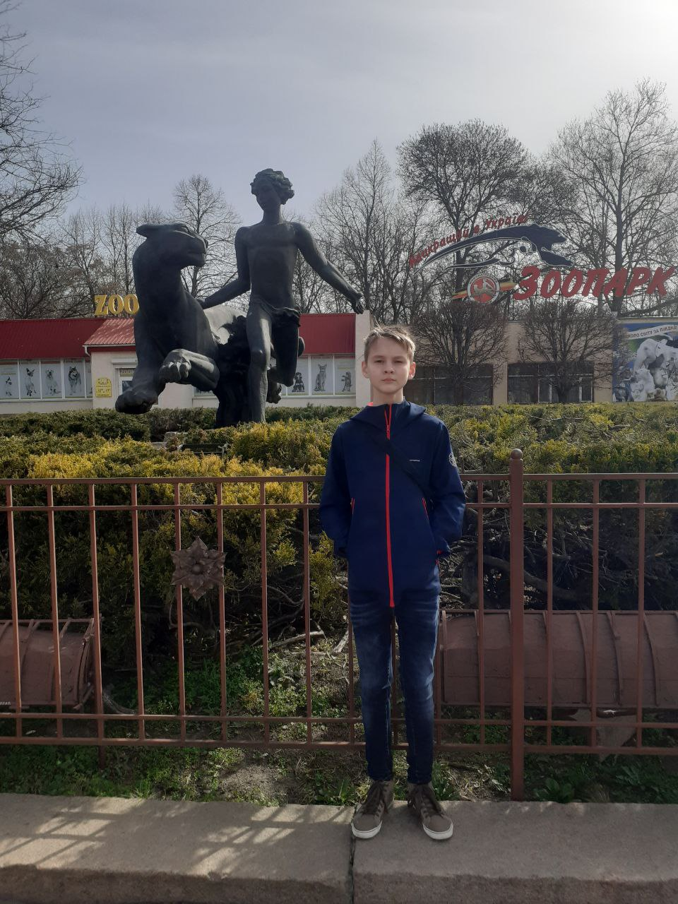
Автором було проведено наукове дослідження всіх обраних об'єктів екскурсійного маршруту, опрацьовано архівні справи в Миколаївському обласному архіві які торкались періоду забудови Інгульського району, наукову літературу, проведено інтерв'ю з певними керівниками існуючих установ було створено за методичним вказівками українського центру усної історії низку документів, здійснено відеофіксацію, підготовлено друкований варіант екскурсії, який розміщений в читальній залі бібліотеки Миколаївського ліцею №19. В процесі роботи було використано критичний, статистичний, діалектичний, порівняльний, системний та узагальнюючий історичний методи. Завдяки систематизації фрагментарних даних про пункти екскурсійного маршруту вдалось створити комплексну картину про різні аспекти історичного життя земляків в період з 70-х років ХХ ст. по сьогодення, яка втілює різнобарвність розгортання історичного процесу не лише в конкретній географічній локації, а цивілізаційному вимірі в цілому. Автором виявлено необхідність і доцільність неофіційного, нетрадиційного викладення матеріалу та компонування краєзнавчого матеріалу. Продемонстровано можливість активного залучення до дослідницької наукової та пошукової роботи підлітків, створення історичних артефактів які можуть буди експоновані як музеї ліцею так і в інших установах експозиційного спрямування.

Slide 14
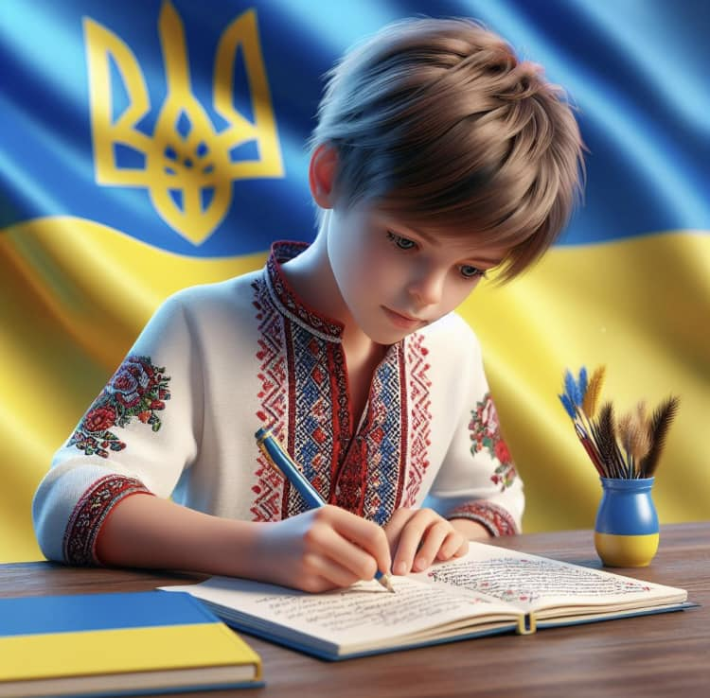
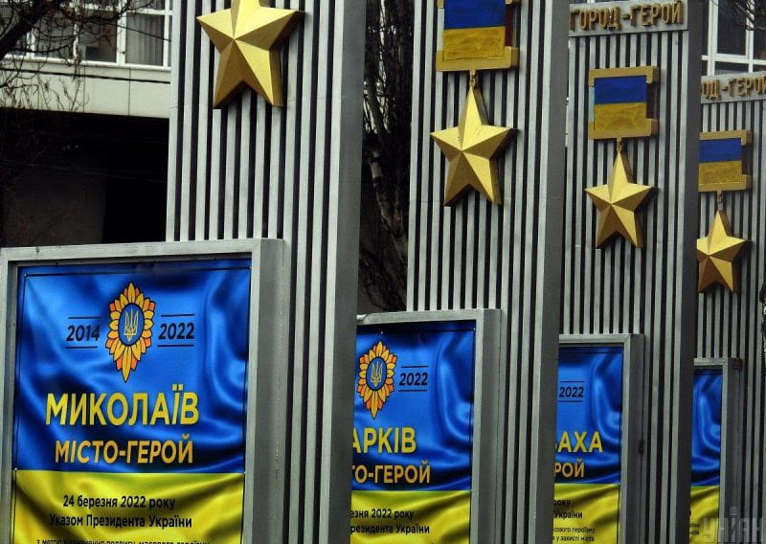
Висновки
Розгляд на історичному тлі подій в межах навіть декількох вулиць Інгульського району Миколаєва продемонструвало необхідність та доцільність комплексного збереження історичної спадщини, популяризація мікроісторії, створення бази історичних артефактів, враховуючи прорахунки попередників розробляти комплексні плани промислового та культурного розвитку району, міста, області і все це робити не забуваючи про людей які там мешкають. Замість декомунізованих пам'ятників розмістити об'єкти про сучасних героїв та героїчні події в нашому житті, ініціювати нагородження земляків державними нагородами, створити комплексні наукові дослідження за даним напрямком. Автором здійснено оригінальне компонування в одному маршруті пам'ятників та пам'яток, піднято питання необхідності проведення місцевих опитувань щодо доцільності збереження або демонтажу об'єктів соціального середовища району, сформульовано ідею необхідності створення локальних музейних установ для перепису об‘єктів які мають історичну цінність і які доцільно вивчати у навчальних закладах в курсі краєзнавства, визначити план збереження пам‘яток за рахунок місцевого бюджету або створити умови для залучення коштів меценатів. Дослідником також сформульовано концепцію поширення серед підлітків руху краєзнавців-дослідників та борців за збереження та розвиток українського патріотичного руху інтегрованого з прогресивними загальноукраїнськими та світовими який грунтується на історичній пам‘яті.

Slide 15
Список використаних джерел
Держархів Миколаївської області, ф. Р-5859, оп. 2, спр. 434, арк. 1–18.
Крючков, Ю.С. Історія вулиць Миколаєва: топонімічний путівник по місту та околицям [Текст] / Ю.С. Крючков. – Миколаїв: Можливості Кіммєрії, 1997. - 160 с.
Миколаївські цікавинки. — Миколаїв : Можливості Кіммєрії, 2010. — С. 76-77.
Павлік І. С. Миколаїв. Влиці розповідають: путівник /І. С. Павлік, В. Р. Лифанов, Л. В. Мичанов. — Одеса : Маяк, 1988.
Сорочан А. Собор — відродження духовності / А. Сорочан // Південна правда. — 2011. — № 42. — С. 3.
Старий Миколаїв : фотоальбом. — Миколаїв, 2007.
Заковоротний, Д.И. Місто Миколаїв - хутор Водопій…: історичний нарис (1790-2000 рр.) [Текст] / Д.И. Заковоротний. – Миколаїв: Видавництво ПП Гудим, 2003. – 95 с.
Крючков, Ю.С. Історія вулиць Миколаєва: топонімічний путівник по містгороду и окрестностям [Текст] / Ю.С. Крючков. – Николаев: Возможности Киммерии, 1997. - 160 с.
Моє улюблене місто Миколаїв: книга для учнів початкових класів / Ю. Й. Любаров ; ред. А. М. Гноєвий, В. В. Мехеда. – Миколаїв: Типографія “Євро-Прес”, 2007. - 48 с.: іл.
Мой любимый город Николаев [Электронный ресурс] : книга для детей и взрослых. - Электрон. текстовые дан. - Николаев : НИБУЛОН, 2008. - 1 эл. опт. диск (CD-ROM). - Загл. с этикетки диска
Мы открываем Америку/ ред. В.Ю. Пучков - Николаев: Издательство Ирины Гудым, 2008. - 128 с.: ил., фото. - (Библиотечка "Вечернего Николаева")
Кінотеатр «Юність»: [Електронний ресурс] https://uk.wikipedia.org/wiki/%D0%AE%D0%BD%D1%96%D1%81%D1%82%D1%8C_(%D0%BA%D1%96%D0%BD%D0%BE%D1%82%D0%B5%D0%B0%D1%82%D1%80,_%D0%9C%D0%B8%D0%BA%D0%BE%D0%BB%D0%B0%D1%97%D0%B2)
Сьогодні в Миколаєві відкрили меморіал євреям-жертвам нацистів. [Електронний ресурс]: https://nikvesti.com/ru/news/public/27560
В Миколаєві відкрили пам'ятник жертвам Голокосту. [Електронний ресурс]: http://jewseurasia.org/page16/news27280.html
Булаш Д. В Миколаєві невідомі спаплюжили пам'ятник жертвам Голокосту. [Електронний ресурс]: https://nikvesti.com/news/incidents/99143
Перші ілюзіони: [Електронний ресурс]: https://oksagen.ua/uk/blog/kinoteatr-yunost-v-nikolaeve/
Трохи історії.. [Електронний ресурс]: https://mykolaiv-trend.in.ua/uk/eternal-1202-poyava-kinoteatriv-u-mykolayevi
Меморіальний комплекс жертвам Голодомору 1932—1993 років у Миколаєві: вшановуючи пам’ять невинних душ. [Електронний ресурс]: https://reporter.zp.ua/memorialnij-kompleks-zhertvam-golodomoru-19321933-rokiv-mikolayiv-dovidka-l-uk.html
Миколаїв. Під час голоду через порт вивозилися тисячі тонн зерна. [Електронний ресурс]: https://www.ukrinform.ua/rubric-society/2823458-golodomor-pro-so-rozpovidaut-pamatniki2.html
Бобков Д. У Миколаєві вшанували пам’ять жертв Голодоморів в Україні. [Електронний ресурс]: https://suspilne.media/325766-u-mikolaevi-vsanuvali-pamat-zertv-golodomoriv/
В Миколаєві знесли барельєф Леніна з пам'ятника комсомольяам біля «Юності» [Електронний ресурс]: https://nikvesti.com/ru/news/politics/239977
Навіщо Миколаєву ПК “Молодіжний”,- інтерв'ю з директором палацу, - ФОТО[Електронний ресурс]: https://www.0512.com.ua/news/3007429/zacem-nikolaevu-dk-molodeznyj-intervu-s-direktorom-dvorca-foto
Заковоротний Д. Це було нещодавно, це було давно [Электронный ресурс] / Д. Заковоротний // Вечерний Николаев : Николаевская городская газета. — Текст. данные. — Режим доступа : http://www.vn.mk.ua/stories.php?id=7453. — Название с экрана. — Дата публикации : 17.09.2009.
Лошкова Е. Старый Николаев в картинках [Электронный ресурс] / Е. Лошкова // NikLife : интернет-журнал. — Текст. и граф. данные. — Режим доступа : http://niklife.com.ua/culture/20794. — Название с экрана. — Дата публикации : 27.04.2011.

